Slide 1
ABERTURA
01 / 13
Investor pitch
ChegaJa
Cliente
Infraestrutura local de confianca para servicos sob demanda
MVP funcional para organizar descoberta, pedidos, perfis, reputacao e seguranca em servicos locais.
CJ
Prestador
Maputo primeiro
MVP navegavel
Trust & Safety desde o MVP
Confianca
ChegaJa investor pack P0.5
Notes:
Abrir com a tese: ChegaJa nao e so app de servicos, e uma camada local de confianca para contratar melhor.

Slide 2
PROBLEMA
02 / 13
Contratar servicos locais ainda e disperso
Contactos soltos
Pouco contexto
O problema nao e so encontrar alguem. E encontrar alguem certo.
Mais risco
Clientes dependem de contactos soltos, grupos e recomendacoes informais.
Pouco contexto antes da conversa: portfolio, reputacao, historico e disponibilidade.
Prestadores pequenos dependem de redes pessoais e pouca visibilidade digital.
Texto livre sem regras pode abrir risco de servicos proibidos.
ChegaJa investor pack P0.5
Notes:
Enquadrar WhatsApp e contactos como comportamento existente, nao como inimigo. A dor e falta de estrutura e confianca.

Slide 3
SOLUCAO
03 / 13
O ChegaJa estrutura o fluxo completo
Procurar
Pedir
Do pedido ao perfil, da conversa a reputacao.
Conversar
Cliente descreve necessidade em linguagem simples.
App organiza por Servico, Intencao e Detalhes.
Executar
Prestador tem perfil, portfolio, @handle e categorias.
Avaliar
Pedido vira proposta, conversa, execucao e avaliacao.
ChegaJa investor pack P0.5
Notes:
Mostrar que o produto liga os dois lados do marketplace e reduz incerteza antes da contratacao.

Slide 4
PRODUTO
04 / 13
MVP navegavel, nao so ideia
Pedidos
Perfis
Fluxos principais ja existem no produto.
Portfolio
Cliente/Prestador, pedidos, orcamento e chat.
Perfil publico, portfolio, avaliacoes e favoritos.
Discovery
Discovery/search manual e link publico.
Admin
Admin leve, categorias sensiveis e catalogo profissional.
Safety
ChegaJa investor pack P0.5
Notes:
Reduzir risco de produto: ha material navegavel para demonstrar, ainda que mercado real seja o proximo risco.

Slide 5
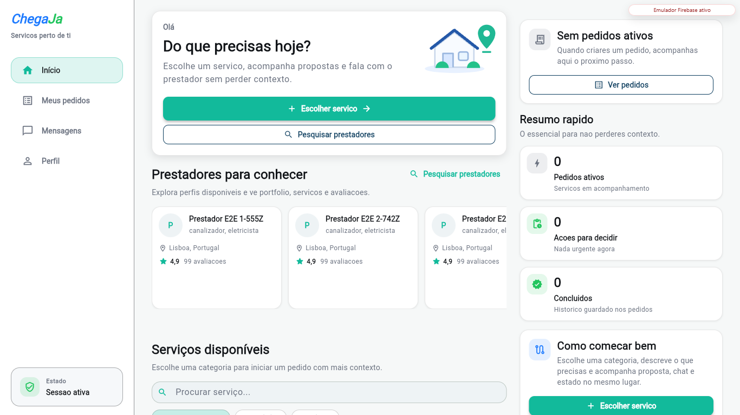
CLIENTE
05 / 13
Cliente: pedir com mais contexto
Servico -> Intencao -> Detalhes
Escolhe servico ou descreve necessidade.
Pede agora, agenda ou solicita orcamento.
Compara prestadores por perfil, portfolio e reputacao leve.
Acompanha o pedido no mesmo fluxo.
ChegaJa investor pack P0.5
Notes:
Esta e a experiencia que substitui o caos inicial: o cliente comeca por uma necessidade, mas sai com pedido estruturado.

Slide 6
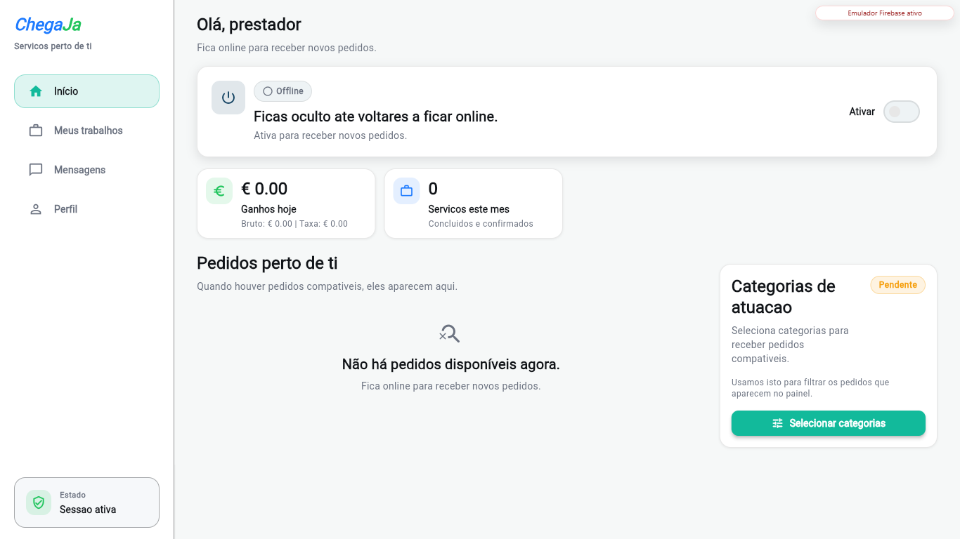
PRESTADOR
06 / 13
Prestador: visibilidade e pedidos
Um canal de trabalho, nao apenas cadastro.
Perfil profissional com servicos, portfolio e @handle.
Categorias de atuacao organizadas por catalogo.
Recebe pedidos compativeis e responde no contexto.
Construi reputacao por avaliacoes reais.
ChegaJa investor pack P0.5
Notes:
O prestador tambem tem produto. O valor e montra, reputacao, link partilhavel e pedidos mais organizados.

Slide 7
DIFERENCIAIS
07 / 13
Mais que uma lista de prestadores
Lista simples
Infraestrutura ChegaJa
A diferenca esta na estrutura.
Catalogo profissional com categorias, subcategorias, aliases e frases comuns.
"Outro servico" exige nome, descricao e termos de pesquisa.
Discovery por perfil e servico.
Trust & Safety e admin leve desde o MVP.
ChegaJa investor pack P0.5
Notes:
Defender que a vantagem inicial nao e segredo tecnologico, e execucao local com estrutura e aprendizagem.

Slide 8
SEGURANCA
08 / 13
Trust & Safety desde o MVP
allow
sensitiveReview
Texto livre nao vira porta aberta.
allow: entra no fluxo normal.
sensitiveReview: pode exigir analise.
block
unknownReview
block: bloqueia e nao guarda.
unknownReview: nao publica automaticamente.
ChegaJa investor pack P0.5
Notes:
Nao revelar termos internos. Mostrar maturidade: permitido entra, sensivel analisa, proibido bloqueia, vago nao publica.

Slide 9
MERCADO
09 / 13
Foco inicial: Maputo
Maputo
Categorias frequentes
Marketplace local precisa de densidade antes de escala.
Densidade local
Piloto controlado por categorias de alta frequencia.
Recrutar poucos prestadores selecionados e acompanhar resposta.
Ativar clientes por necessidades concretas.
Medir pedidos, aceite, tempo de resposta, qualidade e repeticao.
ChegaJa investor pack P0.5
Notes:
Evitar prometer expansao nacional imediata. A decisao forte e foco geografico para aprender rapido.

Slide 10
NEGOCIO
10 / 13
Modelo futuro, validado por etapas
Agora: piloto
Depois: pagamentos
Primeiro liquidez e confianca. Depois monetizacao.
Escala: PRO + leads
Comissao por servico quando pagamentos reais forem integrados.
Planos PRO para prestadores.
Destaques pagos transparentes e leads qualificados.
Parcerias locais com empresas e profissionais.
ChegaJa investor pack P0.5
Notes:
A resposta correta e nao forcar receita antes da hora. O piloto decide qual modelo vem primeiro.

Slide 11
INVESTIMENTO
11 / 13
Pedido recomendado: 700.000 MZN
Capital para sair de MVP funcional para piloto real.
700.000 MZN
350.000 MZN: enxuto.
piloto recomendado
700.000 MZN: recomendado.
1.250.000 MZN: robusto.
UI/UX
Piloto
Possivel tranche ligada a metas do piloto.
Marketing
Operacao
Infra
Juridico
Reserva
ChegaJa investor pack P0.5
Notes:
Explicar que o dinheiro nao e para construir do zero. E para polir, recrutar, ativar, operar e medir.

Slide 12
PLANO
12 / 13
60 a 90 dias: piloto controlado
Preparar
Recrutar
Aprender com utilizadores reais antes de escalar.
Pilotar
Polir UX e preparar demo final.
Validar Android fisico e suporte inicial.
Medir
Recrutar prestadores e ativar clientes em Maputo.
Medir sinais reais e reforcar server-side antes de producao ampla.
ChegaJa investor pack P0.5
Notes:
Fechar com plano concreto. O proximo risco e mercado, nao uma lista infinita de features.

Slide 13
FECHO
13 / 13
Vamos validar Maputo juntos
Cliente
Produto navegavel, tese clara, proximo passo mensuravel.
O investimento financia aprendizagem estruturada: prestadores reais, clientes reais e metricas reais.
ChegaJa
Prestador
MVP funcional
Piloto controlado
700.000 MZN
Confianca
ChegaJa investor pack P0.5
Notes:
Encerrar simples: o ChegaJa tem base tecnica e precisa provar mercado com disciplina.

